Slide 1
Бюджет для граждан
к решению
Краснинской окружной Думы
№23 от 29.05.2026 года
«Об исполнении бюджета
муниципального образования
«Краснинский муниципальный округ» Смоленской области за 2025 год»

Slide 2
Уважаемые жители Краснинского муниципального округа!
Финансовым управлением разработана брошюра «Бюджет для граждан» по исполнению бюджета за 2025 год в которой мы постарались в доступной и понятной форме изложить основные направления расходования средств бюджета муниципального образования.
Надеемся, что представленная информация поможет гражданам составить представление об источниках формирования доходов и направлениях расходования бюджетных средств.
Начальник Финансового управления
Н.В.Новикова
Вопросы, предложения и отзывы Вы можете оставлять на сайте Администрации https://krasniy.admin-smolensk.ru/obraschenia-graj/ в разделе «Обращения граждан» или направлять по электронной почте rfo67@yandex.ru
Оставлять комментарии или вести обсуждение публикуемых бюджетных данных Вы можете в официальной группе Финансовое управление МО «Краснинский муниципальный округ» (Вконтакте)
Статистика посещений страницы сайта (количество просмотров):

Slide 3
Содержание
Введение
Бюджет________________________________4
Доходы бюджета_________________________5
Расходы бюджета_________________________6
Раздел I. Общие характеристики
Основные результаты реализации бюджетной политики_______________________________7
Публичные слушания______________________8
Динамика исполнения бюджета муниципального образования в 2022-2025 __________________ 9
Основные параметры исполнения бюджета ____ 10
II. Доходы
Доходы бюджета по группам_______________ 11
Структура налоговых доходов_______________12
Структура неналоговых доходов_____________13
Структура безвозмездных поступлений________14
III.Расходы
Показатели расходов бюджета по разделам и подразделам____________________________15
Доля расходов бюджета муниципального образования по отраслям___________________17
Расходы бюджета по муниципальным программам _______________________________________18
Расходы бюджета по непрограммным направлениям деятельности________________ 34
Сведения об объемах бюджетных инвестиций в объекты капитального строительства _________35
Динамика бюджетных инвестиций в объекты капитального строительства по годам реализации_____________________________36
Реализация национальных проектов в муниципальном образовании_______________ 37
Численность населения____________________43
Расходы в расчете на душу населения ________ 44
Раздел IV Муниципальный долг
Источники финансирования дефицита бюджета_45
Структура муниципального внутреннего долга__ 46
Расходы на обслуживание долговых обязательств____________________________47
Контактная информация___________________48

Slide 4
Если расходная часть превышает доходную, то бюджет исполнен с дефицитом.
Превышение доходов над расходами образует положительный остаток – профицит.
Бюджет
это форма образования и расходования денежных средств, предназначенных для финансового обеспечения задач и функций государства и местного самоуправления
Доходы
Это поступающие в бюджет денежные средства (налоги юридических и физических лиц, штрафы, административные платежи и сборы, финансовая помощь)
Расходы
Это выплачиваемые из бюджета денежные средства (социальные выплаты , содержание муниципальных учреждений (образование, культура и другие),капитальное строительство и другие )

Slide 5
ДОХДЫ БЮДЖЕТА – это безвозмездные и безвозвратные поступления денежных средств в бюджет
ДОХДЫ БЮДЖЕТА
Налоговые доходы
Поступления от уплаты
налогов, установленных
Налоговым кодексом
Российской Федерации
Неналоговые доходы
Поступления от других сборов,
Установленных
законодательством
Российской Федерации,
а также
Штрафов за нарушение
законодательства
Безвозмездные поступления
Поступления от других
бюджетов (межбюджетные
трансферты) организаций,
граждан (кроме налоговых
и неналоговых доходов)

Slide 6
Расходы бюджета
Денежные средства, выплачиваемые из бюджета, за исключением средств, являющихся в соответствии с Бюджетным кодексом Российской Федерации источниками финансирования дефицита бюджета, называют расходами бюджета.
Исполнение бюджета - обеспечение полного и своевременного поступления всех
предусмотренных по бюджету доходов и обеспечение
финансирования всех запланированных по бюджету расходов.
Исполнение бюджета начинается после вступления в силу
нормативного акта представительного органа, утвердившего местный бюджет.

Slide 7
Основные результаты реализации бюджетной политики
• Долговая политика проводилась с учетом сохранения безопасного уровня долговой нагрузки на местный бюджет, муниципальный долг на 01.01.2026 составила 1371,0 тыс. рублей.
• Проведена оценка эффективности налоговых льгот (понижение ставок по налогам) до 01 августа 2025 г.
• Поступление налоговых и неналоговых доходов бюджета муниципального образования в 2025 году по сравнению с исполнением за 2024 год 97 процентов.
• Руководителями структурных подразделений Администрации муниципального образования «Краснинский муниципальный округ» Смоленской области проводилась разъяснительная работа с сотрудниками о необходимости недопущения образования недоимки по уплате имущественных налогов, а также погашении уже имеющейся задолженности в кратчайшие сроки.
• Отсутствует просроченная задолженности по бюджетным и долговым обязательствам муниципального образования.
• Выполнены обязательства по осуществлению мер, направленных на достижение целевых значений показателей социально-экономического развития муниципального образования.
• Выполнение моратория на не увеличение численности работников органов местного самоуправления, и составляет - 164,8 единиц.
• Норматив на содержание органов местного самоуправления не превышен.
• Сформирован бездефицитный бюджет муниципальных образования «Краснинского муниципальный округ» Смоленской области на 2026 год и на плановый период 2027 и 2028 годов.
• Обеспечена прозрачность (открытости) и публичность процесса управления общественными финансами, гарантирующих обществу право на доступ к открытым муниципальным данным на официальном сайте Администрации муниципального образования «Краснинский муниципальный округ» Смоленской области, размещение основных положений решения о бюджете в формате «Бюджет для граждан».
Реализация налоговой и бюджетной политики способствует повышению доходного потенциала муниципального образования, повышению финансовой самостоятельности и, как следствие стабильному социально-экономическому развитию муниципального образования.

Slide 8
Публичные слушания
Для обсуждения проектов муниципальных правовых актов по вопросам местного значения с участием жителей муниципального образования представительным органом муниципального образования, главой муниципального образования могут проводиться публичные слушания. Порядок организации и проведения публичных слушаний определяется уставом муниципального образования и (или) Решением Краснинской окружной думы №18 от 25.10.2024 г.
06 мая 2026 г. в здании Администрации муниципального образования «Краснинский муниципальный округ» Смоленской области под председательством Главы муниципального образования «Краснинский муниципальный округ» Смоленской области М.В.Мищенко состоялись публичные слушания по проекту решения «Об исполнении бюджета муниципального образования за 2025 год».
В слушаниях приняли участие руководители и сотрудники структурных подразделений Администрации муниципального образования «Краснинский муниципальный округ» Смоленской области, руководители муниципальных бюджетных учреждений.
Доклад по рассматриваемому вопросу представила Смирнова Светлана Владимировна – заместитель начальника Финансового управления Администрации муниципального образования «Краснинский муниципальный округ» Смоленской области.
По результатам публичных слушаний принято решение: одобрить проект решения «Об исполнении бюджета муниципального образования за 2025 год».

Slide 9
Динамика исполнения бюджета муниципального образования в 2022-2025 годах, тыс. рублей

Slide 10
Основные параметры исполнения бюджета, тыс. рублей
Показатель | Исполнение 2024 | План 2025 | Исполнение 2025 | % исполнения | Темп роста, %
Доходы | 559802,8 | 818971,3 | 817372,1 | 99,8 | 46,0
Расходы | 562614,0 | 860961,9 | 923297,9 | 95,6 | 64,1
Источники | 2811,2 | 41990,6 | 5925,8 | -

Slide 11
Доходы бюджета по группам, тыс. рублей
Показатель | Исполнение 2024 | План 2025 | Исполнение 2025 | % исполнения | Темп роста, %
Налоговые доходы | 111495,7 | 115342,9 | 125177,5 | 108,5 | 12,3
Неналоговые доходы | 10500,3 | 7977,5 | 14011,1 | 175,6 | 33,4
Безвозмездные поступления | 437806,8 | 695650,9 | 678183,5 | 97,5 | 54,9
Доля доходов по группам в общем объеме доходов, %

Slide 12
Структура налоговых доходов, тыс. рублей
Показатель | Исполнение 2024 | План 2025 | Исполнение 2025 | % исполнения | Темп роста, %
Налоговые доходы, в том числе: | 111495,7 | 115342,9 | 125177,5 | 108,5 | 12,3
Налог на доходы физических лиц | 66419,6 | 67131,1 | 77817,6 | 115,9 | 17,2
Акцизы | 22109,6 | 23033,4 | 22739,8 | 98,7 | 2,9
Налоги на совокупных доход | 9232,2 | 11479,5 | 8306,5 | 72,4 | -10,0
Налоги на имущество | 11285,3 | 12115,2 | 12386,2 | 102,2 | 9,8
Государственная пошлина | 2449,0 | 1583,7 | 3927,4 | 248,0 | 60,4
Доля доходов по группам в общем объеме налоговых доходов, %

Slide 13
Структура неналоговых доходов, тыс. рублей
Показатель | Исполнение 2024 | План 2025 | Исполнение 2025 | % исполнения | Темп роста, %
Неналоговые доходы, в том числе: | 10500,3 | 7977,5 | 14011,1 | 175,6 | 33,4
Доходы от использования имущества, находящегося в государственной и муниципальной собственности | 2963,9 | 1841,7 | 3267,8 | 177,4 | 10,3
Платежи при пользовании природными ресурсами | 397,8 | 163,9 | 458,4 | 279,7 | 15,2
Доходы от оказания платных услуг и компенсации затрат государства | 3778,3 | 950,4 | 2294,2 | 241,4 | -64,7
Доходы от продажи материальных и нематериальных активов | 2132,7 | 4515,0 | 6792,9 | 150,0 | 218,5
Штрафы, санкции, возмещение ущерба | 1220,1 | 506,5 | 1196,9 | 236,3 | -1,9
Прочие неналоговые доходы | 7,5 | - | 0,9 | - | -
Доля доходов по группам в общем объеме неналоговых доходов, %

Slide 14
Структура безвозмездных поступлений, тыс. рублей
Показатель | Исполнение 2024 | План 2025 | Исполнение 2025 | % исполнения | Темп роста, %
Безвозмездные поступления | 437806,8 | 695650,9 | 678183,5 | 97,5 | 54,9
Дотации | 155374,0 | 166854,1 | 166854,1 | 100,0 | 7,4
Субсидии | 118747,5 | 326828,0 | 310001,8 | 94,9 | 161,1
Субвенции | 162347,9 | 199494,2 | 199299,7 | 99,9 | 22,8
Иные межбюджетные трансферты | 4092,5 | 2474,6 | 2263,5 | 91,5 | -0,8
Прочие безвозмездные поступления | 208,3 | - | - | - | -
-Возврат остатков субсидий, субвенций и иных межбюджетных трансфертов, имеющих целевое назначение прошлых лет | -2963,4 | - | -235,6 | - | -
Доля доходов по группам в общем объеме безвозмездных
поступлений, %

Slide 15
Показатели расходов бюджета по разделам и подразделам, тыс. рублей
Раздел | Подраздел | Наименование | План | Исполнение | % исполнения
ВСЕГО |  |  | 860961,9 | 823297,9 | 95,6
01 |  | Общегосударственные вопросы | 98633,2 | 97991,0 | 99,3
01 | 02 | Функционирование высшего должностного лица субъекта Российской Федерации и муниципального образования | 2334,6 | 2333,6 | 100,0
01 | 03 | Функционирование законодательных (представительных) органов государственной власти и представительных органов муниципальных образований | 4180,5 | 4178,3 | 99,9
01 | 04 | Функционирование Правительства Российской Федерации, высших исполнительных органов государственной власти субъектов Российской Федерации, местных администраций | 70888,1 | 70370,7 | 99,3
01 | 05 | Судебная система | 0,8 | - | -
01 | 06 | Обеспечение деятельности финансовых, налоговых и таможенных органов и органов финансового (финансово-бюджетного надзора) | 11872,4 | 11868,9 | 99,9
01 | 11 | Резервные фонды | 17,0 | - | -
01 | 13 | Другие общегосударственные вопросы | 9339,8 | 9239,5 | 98,9
02 |  | Национальная оборона | 418,7 | 418,7 | 100,0
02 | 03 | Мобилизационная и вневойсковая подготовка | 418,7 | 418,7 | 100,0
04 |  | Национальная экономика | 98630,2 | 65975,6 | 66,9
04 | 05 | Сельское хозяйство и рыболовство | 589,9 | 589,9 | 100,0
04 | 06 | Водное хозяйство | 29,1 | 29,1 | 100,0
04 | 08 | Транспорт | 11526,0 | 11523,9 | 100,0
04 | 09 | Дорожное хозяйство (дорожные фонды) | 82533,4 | 51827,7 | 62,8
04 | 12 | Другие вопросы в области национальной экономики | 3951,8 | 2005,0 | 50,7

Slide 16
05 |  | Жилищно-коммунальное хозяйство | 54216,1 | 54111,2 | 99,8
05 | 01 | Жилищное хозяйство | 2103,0 | 2088,3 | 99,3
05 | 02 | Коммунальное хозяйство | 28083,8 | 28082,8 | 100,0
05 | 03 | Благоустройство | 24029,3 | 23940,1 | 99,6
07 |  | Образование | 311331,3 | 309627,7 | 99,5
07 | 01 | Дошкольное образование | 54869,9 | 54268,5 | 98,9
07 | 02 | Общее образование | 224551,3 | 223591,6 | 99,6
07 | 03 | Дополнительное образование детей | 20471,1 | 20368,7 | 99,5
07 | 07 | Молодежная политика | 230,0 | 229,9 | 99,9
07 | 09 | Другие вопросы в области образования | 11209,0 | 11169,0 | 99,6
08 |  | Культура, кинематография | 61639,5 | 60314,6 | 97,8
08 | 01 | Культура | 47620,8 | 46333,4 | 97,3
08 | 04 | Другие вопросы в области культуры, кинематографии | 14018,7 | 13981,2 | 99,7
10 |  | Социальная политика | 31669,0 | 31480,3 | 99,4
10 | 01 | Пенсионное обеспечение | 6927,7 | 6927,7 | 100,0
10 | 03 | Социальное обеспечение населения | 4654,3 | 4647,8 | 99,9
10 | 04 | Охрана семьи и детства | 19049,5 | 18867,4 | 99,0
10 | 06 | Другие вопросы в области социальной политики | 1037,5 | 1037,4 | 100,0
11 |  | Физическая культура и спорт | 204422,5 | 203377,4 | 99,5
11 | 01 | Физическая культура | 450,0 | 393,6 | 87,5
11 | 02 | Массовый спорт | 203972,5 | 202983,8 | 99,5
13 |  | Обслуживание государственного и муниципального долга | 1,4 | 1,4 | 100,0
13 | 01 | Обслуживание государственного внутреннего и муниципального долга | 1,4 | 1,4 | 100,0

Slide 17
Доля расходов бюджета муниципального образования по отраслям, %

Slide 18

Расходы бюджета по муниципальным программам, тыс. рублей
Наименование |  | План | Факт | % исполнения
Муниципальные программы |  | 845974,6 | 808389,4 | 95,6
Муниципальная программа «Создание условий для эффективного управления муниципальным образованием «Краснинский муниципальный округ» Смоленской области»
 | Цель: Обеспечение организационных, научно-методических и финансовых условий, а также информационной инфраструктуры для реализации Администрацией муниципального образования «Краснинский муниципальный округ» Смоленской области своих полномочий. 4.Увеличение доходов окружного бюджета от использования муниципального имущества на основе эффективного управления муниципальной собственностью. | 80689,3 | 80126,1 | 99,3
 | Комплекс процессных мероприятий «Обеспечение организационных условий для реализации муниципальной программы» | 79355,5 | 78837,3 | 99,3
 | Комплекс процессных мероприятий «Распоряжение объектами муниципальной собственности» | 1333,8 | 1288,8 | 96,6
 | Результаты реализации муниципальной программы: - совершенствование нормативной правовой базы по вопросам местного самоуправления и муниципальной службы; - укрепление доверия населения к деятельности органов местного самоуправления муниципальных образований Смоленской области; - создание правовых, организационных, финансовых условий для обеспечения кадрами органов местного самоуправления; повышение профессионального уровня работников органов местного самоуправления.

Slide 19
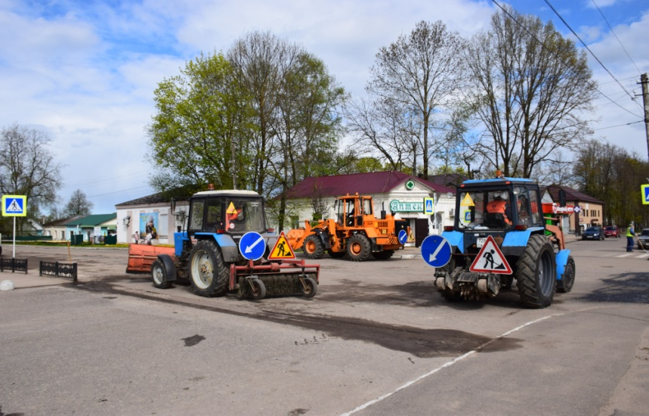
Муниципальная программа «Развитие дорожно-транспортного комплекса муниципального образования «Краснинский муниципальный округ» Смоленской области»
 | Цель: Совершенствование и развитие транспортной инфраструктуры в соответствии с потребностями населения, обеспечение технического состояния и пропускной способности дорожной сети, поддержание на необходимом уровне и улучшение потребительских свойств автомобильных дорог общего пользования местного значения | 94069,4 | 63361,6 | 67,4
 | Комплекс процессных мероприятий «Создание условий для обеспечения транспортного обслуживания населения автомобильным транспортом на пригородных, внутри муниципальных маршрутах» | 11526,0 | 11523,9 | 100,0
 | Комплекс процессных мероприятий "Развитие сети автомобильных дорог общего пользования» | 82533,4 | 51827,7 | 62,8
 | Комплекс процессных мероприятий «Повышение безопасности дорожного движения» | 10,0 | 10,0 | 100,0
 | Результаты реализации муниципальной программы: - сохранение существующей сети автомобильных дорог - переход на нормативное содержание автомобильных дорог, соблюдение межремонтных сроков по капитальному ремонту и ремонту автомобильных дорог в соответствии с требованиями строительных норм; - развитие опорной сети автомобильных дорог общего пользования местного значения, обеспечивающее увеличение протяженности автомобильных дорог местного значения, соответствующих нормативным требованиям, и повышение пропускной способности дорожной сети; - обеспечение круглогодичного транспортного сообщения с сельскими населенными пунктами за счет строительства (реконструкции) автомобильных дорог местного значения с твердым покрытием для соединения с сетью автомобильных дорог федерального и регионального значения.

Slide 20

Муниципальная программа «Доступная среда на территории муниципального образования «Краснинский муниципальный округ» Смоленской области»
 | Цель: Повышение транспортной доступности, доступности социально значимых объектов, информационных ресурсов для лиц с ограниченными возможностями | 25,0 | 21,6 | 86,5
 | Комплекс процессных мероприятий «Организация и проведение мероприятий, направленных на создание беспрепятственного доступа к приоритетным объектам социальной инфраструктуры в приоритетных сферах жизнедеятельности инвалидов» | 25,0 | 21,6 | 86,5
 | Результаты реализации муниципальной программы: - обеспечение беспрепятственного доступа лиц с ограниченными возможностями к социально значимым объектам; - обеспечение беспрепятственного доступа лиц с ограниченными возможностями к пользованию специализированным автомобильным транспортом; - обеспечение беспрепятственного доступа лиц с ограниченными возможностями к пользованию информационными ресурсами; - расширение спектра услуг по социальной реабилитации инвалидов; - повышение уровня социальной адаптации инвалидов

Slide 21

Муниципальная программа «Создание благоприятного предпринимательского климата на территории муниципального образования «Краснинский муниципальный округ» Смоленской области»
 | Цель: Цель: Создание условий для развития сферы предпринимательской деятельности инновационного развития и улучшения отраслевой структуры экономики, социального развития и обеспечения стабильно высокого уровня занятости | 3946,8 | 2000,0 | 50,7
 | Комплекс процессных мероприятий «Создание и развитие инфраструктуры поддержки субъектов малого и среднего предпринимательства» | 3946,8 | 2000,0 | 50,7
 | Ожидаемые конечные результаты реализации муниципальной программы: - Популяризация предпринимательской деятельности; - Развитие инфраструктуры поддержки малого и среднего предпринимательства; - Содействие субъектам малого и среднего предпринимательства; - Вовлечение молодежи в предпринимательскую деятельность; - Содействие занятости населения и развитие самозанятости

Slide 22

Муниципальная программа «Создание условий для обеспечения безопасности жизнедеятельности населения муниципального образования «Краснинский муниципальный округ» Смоленской области»
 | Цель:Профилактика правонарушений и усиление борьбы с преступностью, противодействие злоупотреблению наркотическими средствами и психотропными веществами, и их незаконному обороту, противодействие экстремистской деятельности | 124,1 | 114,1 | 91,9
 | Комплекс процессных мероприятий «Организация и проведение мероприятий по профилактике асоциальных явлений в молодежной среде» | 85,0 | 85,0 | 100,0
 | Комплекс процессных мероприятий «Комплекс профилактических мероприятий по снижению уровня правонарушений в общественных местах» | 10,0 | 0,0 | -
 | Комплекс процессных мероприятий "Обеспечение пожарной безопасности населения, проживающего на территории муниципального образования" | 29,1 | 29,1 | 100,0
 | Ожидаемые конечные результаты реализации муниципальной программы: Уменьшение факторов угрозы для жизнедеятельности населения в муниципальном образовании.

Slide 23
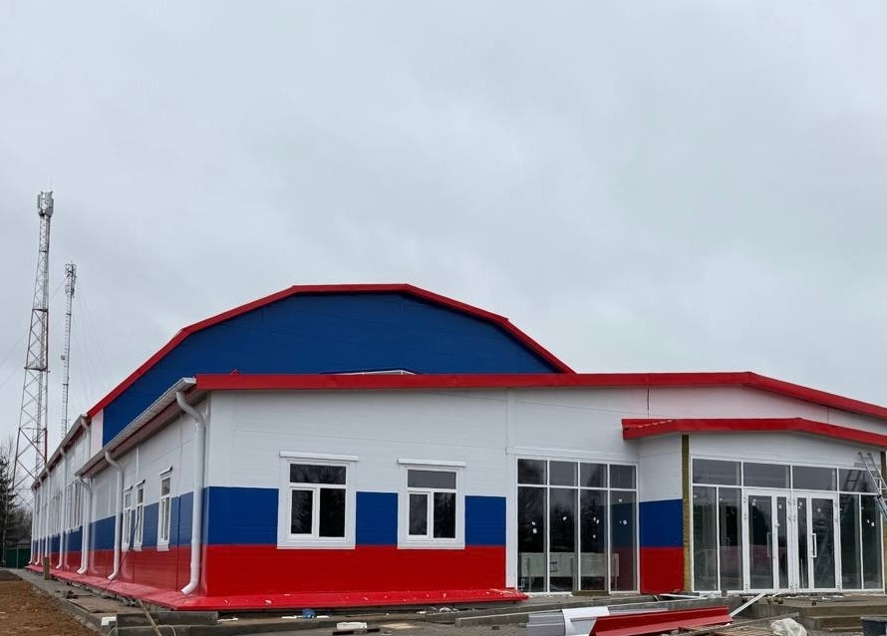
Муниципальная программа «Развитие физической культуры и спорта в муниципальном образовании «Краснинский муниципальный округ» Смоленской области»
 | Цель: Популяризация массового спорта и приобщение населения к массовым занятиям физической культурой и спортом | 204422,5 | 203377,5 | 99,5
 | Комплекс процессных мероприятий "Проведение спортивных мероприятий, обеспечение подготовки и участия в спортивных соревнованиях, спартакиадах, фестивалях" | 300,0 | 243,7 | 81,2
 | Комплекс процессных мероприятий "Реализация установленных функций в сфере физической культуры и спорта" | 150,0 | 150,0 | 100,0
 | Комплекс процессных мероприятий "Развитие инфраструктуры физической культуры и спорта" | 203972,5 | 202983,8 | 99,5
 | Конечные результаты реализации муниципальной программы: - повышение эффективности пропаганды здорового образа жизни, физической культуры и спорта; - улучшение материально-технической базы для массовых занятий физической культурой и спортом; - увеличение количества районных спортивных мероприятий среди различных категорий населения и количества их участников; - комплектование команд Краснинского муниципального округа и их участие в межмуниципальных, региональных, межрегиональных, всероссийских и международных спортивных соревнованиях; - стабильность состава спортивных команд и секций; - снижение асоциальных явлений среди детей и подростков.

Slide 24

Муниципальная программа «Создание условий для эффективного управления муниципальными финансами в муниципальном образовании «Краснинский муниципальный округ» Смоленской области»
 | Цель: Обеспечение долгосрочной сбалансированности и устойчивости бюджета муниципального образования, создание условий для повышения качества управления муниципальными финансами | 8782,5 | 8779,0 | 100,0
 | Комплекс процессных мероприятий «Обеспечение организационных условий для реализации муниципальной программы» | 8781,1 | 8777,6 | 100,0
 | Комплекс процессных мероприятий «Управление муниципальным долгом» | 1,4 | 1,4 | 100,0
 | Результаты реализации муниципальной программы: - повышение обоснованности, эффективности и прозрачности бюджетных расходов; - качественная организация исполнения бюджета муниципального образования; - обеспечение объема муниципального долга на экономически безопасном уровне; обеспечение оптимизации расходов на обслуживание муниципального долга; - повышение прозрачности процедур предоставления финансовой помощи местным бюджетам; - соблюдение требований бюджетного законодательства участниками бюджетного процесса на местном уровне; отсутствие просроченной кредиторской задолженности;

Slide 25
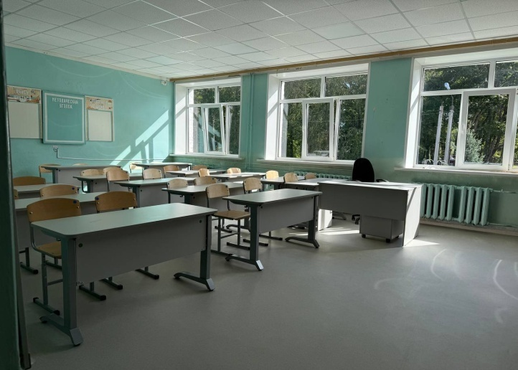
Муниципальная программа «Развитие образования и молодежной политики в муниципальном образовании «Краснинский муниципальный округ» Смоленской области
 | Цель: Создание необходимых ресурсных (экономических, управленческих, организационных) условий для эффективного внедрения и функционирования современной модели муниципального образования, обеспечивающей детям равные возможности для получения современного качественного образования | 335133,3 | 333244,4 | 99,4
 | Региональный проект «Все лучшее детям" | 18391,2 | 18391,2 | 100,0
 | Региональный проект «Педагоги и наставники" | 13587,8 | 13376,7 | 98,4
 | Ведомственный проект «Оказание государственной поддержки детям-сиротам» | 13731,5 | 13710,1 | 99,8
 | Комплекс процессных мероприятий «Обеспечение организационных условий для реализации муниципальной программы" | 11346,1 | 11338,0 | 99,9
 | Комплекс процессных мероприятий «Развитие дошкольного образования» | 54869,9 | 54268,5 | 98,9
 | Комплекс процессных мероприятий «Развитие общего образования» | 192547,3 | 191802,2 | 99,6
 | Комплекс процессных мероприятий «Развитие дополнительного образования» | 20471,1 | 20368,6 | 99,5
 | Комплекс процессных мероприятий «Реализация молодежной политики» | 160,0 | 159,9 | 99,9
 | Комплекс процессных мероприятий «Проведение мероприятий по отдыху и оздоровлению» | 207,4 | 207,4 | 100,0
 | Комплекс процессных мероприятий «Совершенствование системы устройства детей-сирот и детей, оставшихся без попечения родителей, на воспитание в семьи и сопровождение выпускников интернатных организаций» | 4618,7 | 4458,0 | 96,5
 | Комплекс процессных мероприятий «Развитие системы социальной поддержки педагогических работников» | 4654,3 | 4647,8 | 99,9
 | Комплекс процессных мероприятий «Развитие профессионального образования» | 548,0 | 516,0 | 94,2
 | Результаты реализации муниципальной программы: - ликвидированы очереди на зачисление детей в возрасте от 3 до 7 лет в образовательных организациях, реализующих основную общеобразовательную программу дошкольного образования; - созданы условия, соответствующие требованиям федеральных государственных образовательных стандартов; не менее 75 процентов детей 5 - 18 лет охвачены программами дополнительного образования; повышение результатов единого государственного экзамена; - увеличение доли учащихся по программам общего образования, участвующих в олимпиадах и конкурсах различного уровня.

Slide 26

Муниципальная программа «Развитие культуры и туризма на территории муниципального образования «Краснинский муниципальный округ» Смоленской области»
 | Цель: Сохранение и развитие национальной духовной культуры. Формирование единого культурного пространства района в его неразрывной связи с культурной жизнью области, страны | 61644,5 | 60319,5 | 97,9
 | Комплекс процессных мероприятий «Обеспечение организационных условий для реализации муниципальной программы» | 13954,7 | 13917,1 | 99,7
 | Комплекс процессных мероприятий «Развитие музейной деятельности» | 3552,5 | 3487,2 | 98,2
 | Комплекс процессных мероприятий «Развитие библиотечного обслуживания» | 14964,3 | 14531,5 | 97,1
 | Комплекс процессных мероприятий «Организация культурно-досугового обслуживания населения» | 29099,0 | 28309,7 | 97,3
 | Комплекс процессных мероприятий «Развитие туризма» | 5,0 | 5,0 | 100,0
 | Комплекс процессных мероприятий «Сохранение и охрана объектов культурного наследия (памятников истории и культуры) расположенных на территории муниципального образования | 5,0 | 5,0 | 100,0
 | Результаты реализации муниципальной программы: - создание и обеспечение условий для сохранения и развития культуры; - обеспечение широкого доступа населения к ценностям традиционной и современной культуры; - повышение качества культурно - досугового обслуживания населения; - повышение статуса и профессионализма работников культуры; - создание привлекательного имиджа муниципального образования.

Slide 27

Муниципальная программа «Обеспечение жильем молодых семей в муниципальном образовании «Краснинский муниципальный округ» Смоленской области»
 | Цель: Государственная поддержка молодых семей, проживающих на территории Краснинского муниципального округа Смоленской области и признанных в установленном порядке нуждающимися в улучшении жилищных условий, в решении жилищной проблемы | 699,3 | 699,3 | 100,0
 | Ведомственный проект «Оказание государственной поддержки гражданам в обеспечении жильем и оплате жилищно-коммунальных услуг» | 699,3 | 699,3 | 100,0
 | Результаты реализации муниципальной программы: - улучшение жилищных условий более молодых семей; - привлечение в жилищную сферу дополнительных финансовых средств организаций, предоставляющих ипотечные жилищные кредиты и займы, собственные средства граждан; - развитие и закрепление положительных демографических тенденций; - укрепление семейных отношений и снижение социальной напряженности; - развитие системы ипотечного жилищного кредитования.

Slide 28
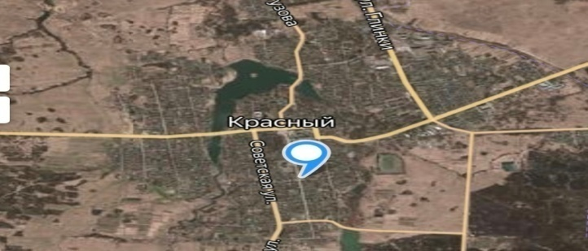
Муниципальная программа «Создание условий для осуществления градостроительной деятельности на территории муниципального образования «Краснинский муниципальный округ» Смоленской области»
 | Цель: Обеспечение устойчивого развития территории муниципального образования на основании своевременной актуализации схем территориального планирования, муниципальных нормативов градостроительного проектирования, подготовки документов территориального планирования, градостроительного зонирования | - | - | -
 | Комплекс процессных мероприятий "Создание и развитие нормативно-правовых и информационных ресурсов для обеспечения градостроительной деятельности» | - | - | -
 | Ожидаемые конечные результаты реализации муниципальной программы: - обеспечение муниципального образования документами территориального планирования и нормативами градостроительного проектирования; - разработка генеральных планов сельских поселений; - разработка правил землепользования и застройки сельских поселений.

Slide 29

Муниципальная программа «Гражданско-патриотическое воспитание граждан» в муниципальном образовании «Краснинский муниципальный округ» Смоленской области
 | Цель: Увеличение доли граждан участвующих в мероприятиях по патриотическому воспитанию, количества действующих патриотических клубов общественных организаций, разноплановых мероприятий патриотической направленности освещённые в средствах массовой информации | 30,0 | 30,0 | 100,0
 | Комплекс процессных мероприятий "Организация и проведение мероприятий по гражданскому и патриотическому воспитанию граждан, включая проведение мероприятий, посвященных памятным датам и праздникам» | 30,0 | 30,0 | 100,0
 | Ожидаемые конечные результаты реализации муниципальной программы: - увеличение доли граждан участвующих в мероприятиях по патриотическому воспитанию; увеличение количества действующих патриотических клубов общественных организаций, разноплановых мероприятий патриотической направленности; освещение в средствах массовой информации памятных мероприятий.

Slide 30

Муниципальная программа «Охрана окружающей среды и рациональное использование природных ресурсов на территории муниципального образования «Краснинский муниципальный округ» Смоленской области»
 | Цель: Улучшение экологической ситуации на территории муниципального образования «Краснинский муниципальный округ» Смоленской области | 2948,0 | 2947,4 | 100,0
 | Комплекс процессных мероприятий «Обращение с твердыми коммунальными и отходами» | 2948,0 | 2947,4 | 100,0
 | Ожидаемые конечные результаты реализации муниципальной программы: - благоприятная экологическая ситуация на территории муниципального образования; - создание благоприятных условий для жизни населения.

Slide 31
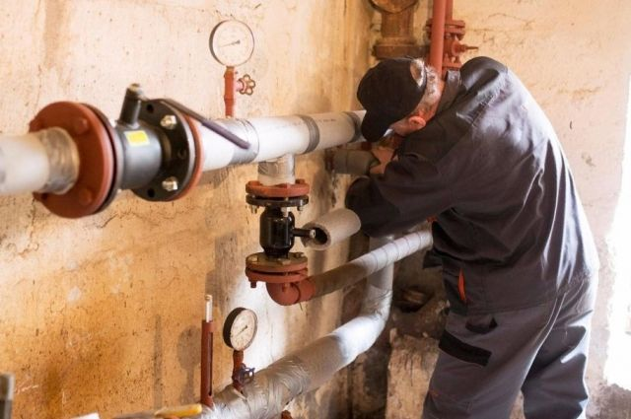
Муниципальная программа «Создание условий для обеспечения качественными услугами жилищно-коммунального хозяйства населения и благоустройство муниципального образования «Краснинский муниципальный округ» Смоленской области»
 | Цель: Создание условий для обеспечения качественными услугами ЖКХ и благоустройство муниципального образования; комплексное решение проблем благоустройства по улучшению санитарного и эстетического вида территории, повышению комфортности граждан, улучшение социально – экономических условий жизни населения, -обслуживание объектов газоснабжения, водоснабжения и водоотведения; -повышение качества и надежности предоставления жилищно-коммунальных услуг населению. | 45819,7 | 45733,5 | 99,8
 | Региональный проект "Модернизация коммунальной инфраструктуры" | 13436,7 | 13436,4 | 100,0
 | Комплекс процессных мероприятий "Обеспечение условий для выполнения работ в области жилищного хозяйства" | 386,5 | 386,5 | 100,0
 | Комплекс процессных мероприятий "Обеспечение условий для выполнения работ в области коммунального хозяйства" | 2951,0 | 2951,0 | 100,0
 | Комплекс процессных мероприятий "Благоустройство территории" | 20297,4 | 20211,5 | 99,6
 | Комплекс процессных мероприятий "Создание условий для устойчивого развития и функционирования жилищно-коммунального хозяйства" | 8748,1 | 8748,1 | 100,0
 | Результаты реализации муниципальной программы: - повышение удовлетворенности населения уровнем жилищно-коммунального обслуживания; - приведение технического состояния многоквартирных домов в соответствие с нормативными требованиями; - снижение аварийности на водопроводных сетях и снижение потерь воды; улучшение санитарной, эпидемиологической и культурной обстановки в городском поселении; - улучшение экологической ситуации.

Slide 32
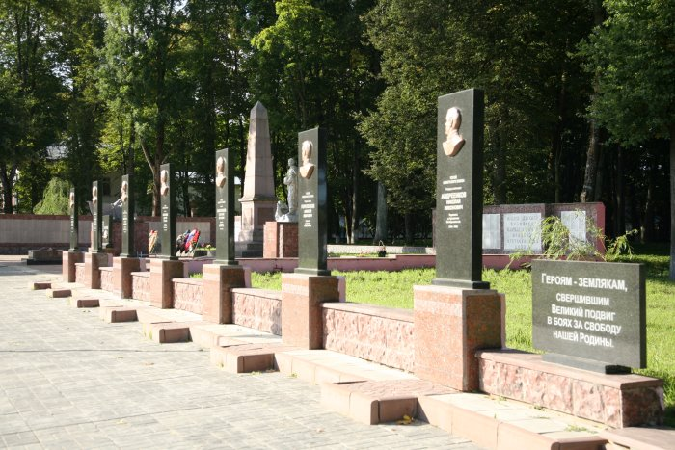
Муниципальная программа "Молодежная политика и гражданско-патриотическое воспитание граждан на территории муниципального образования "Краснинский муниципальный округ" Смоленской области
 | Цель: обустройство и восстановление воинских захоронений на территории муниципального образования «Краснинский муниципальный округ» Смоленской области; организация и участие в праздничных и иных мероприятиях патриотической направленности на территории муниципального образования | 3908,3 | 3906,8 | 100,0
 | Ведомственный проект «Ремонт и восстановление воинских захоронений и мемориальных сооружений» | 3908,3 | 3906,8 | 100,0
 | Ожидаемые конечные результаты реализации муниципальной программы: Сохранение и восстановление воинских захоронений на территории муниципального образования «Краснинский муниципальный округ» Смоленской области; активизация работы по патриотическому воспитанию граждан муниципального образования «Краснинский муниципальный округ» Смоленской области.

Slide 33
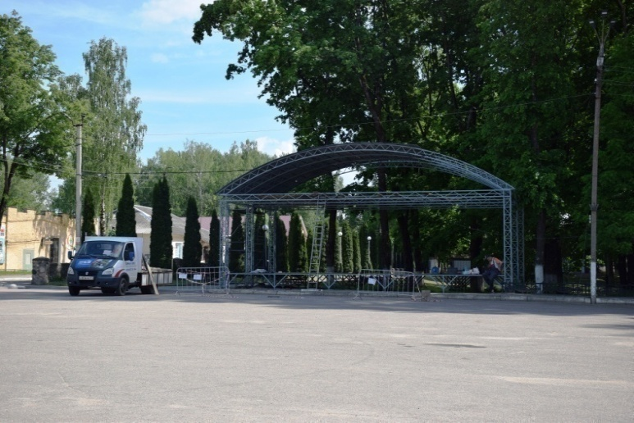
Муниципальная программа «Формирование современной городской среды на территории муниципального образовании «Краснинский муниципальный округ» Смоленской области
 | Цель: Повышение качества и комфорта городской среды на территории муниципального образования «Краснинский муниципальный округ» Смоленской области | 3731,9 | 3728,6 | 99,9
 | Региональный проект "Формирование комфортной городской среды" | 3731,9 | 3728,6 | 99,9
 | Ожидаемые конечные результаты реализации муниципальной программы: - количество благоустроенных дворовых территорий многоквартирных домов на территории муниципального образования; - количество дворовых территорий многоквартирных домов, в отношении которых проведены мероприятия по уточнению границ (межеванию) территорий; - доля благоустроенных дворовых территорий от общего количества дворовых территорий многоквартирных домов; - количество благоустроенных наиболее посещаемых общественных территорий на территории муниципального образования «Краснинский; доля трудового участия заинтересованных лиц в выполнении минимального перечня работ по благоустройству дворовых территорий многоквартирных домов 220 ч./час; - увеличение количества детских площадок с игровым оборудованием.

Slide 34
Непрограммные направления расходов, тыс. рублей
Наименование | План | Факт | % исполнения
Непрограммные расходы | 14987,3 | 14908,5 | 99,5
Обеспечение деятельности представительных и иных органов власти муниципального образования | 7271,8 | 7269,6 | 100,0
Обеспечение деятельности высшего должностного лица муниципального образования | 2334,6 | 2333,5 | 100,0
Резервный фонд Администрации муниципального образования | 17,0 | 0,0 | 0,0
Непрограмные расходы органов исполнительной власти | 5363,9 | 5305,4 | 98,9
Доля расходов муниципальных программ и непрограммных направлений деятельности в общем объеме расходов, %

Slide 35
Сведения об объемах бюджетных инвестиций в объекты капитального строительства, тыс. рублей
.
Направление расходов | Сроки реализации | 2022 | 2023 | 2024 | 2025
Приобретение специализированной техники для содержания и ремонта автомобильных дорог общего пользования | По срокам заключенных контрактов | 7167,7 | 8000,0
Обеспечение детей-сирот и детей, оставшихся без попечения родителей, лиц из их числа жилыми помещениями | По срокам заключенных контрактов | 1890,5 | 1985,1 | 1903,9 | 13338,0
Расходы на проектирование, строительство, реконструкцию, капитальный ремонт и ремонт автомобильных дорог общего пользования местного значения | По срокам заключенных контрактов |  |  |  | 954,7
Строительство и реконструкция (модернизация) объектов питьевого водоснабжения | По срокам заключенных контрактов |  | 97724,8 | 22454,7
Мероприятия по переселению граждан из аварийного жилого фонда | По срокам заключенных контрактов |  | 21019,2
Итого по годам реализации |  | 9058,2 | 128729,1 | 24358,6 | 14292,7

Slide 36
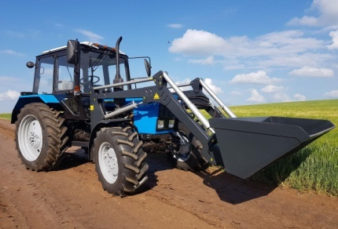
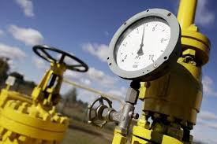
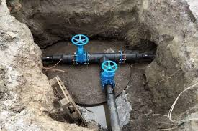
Динамика бюджетных инвестиций в объекты капитального строительства по годам реализации, тыс. рублей

Slide 37
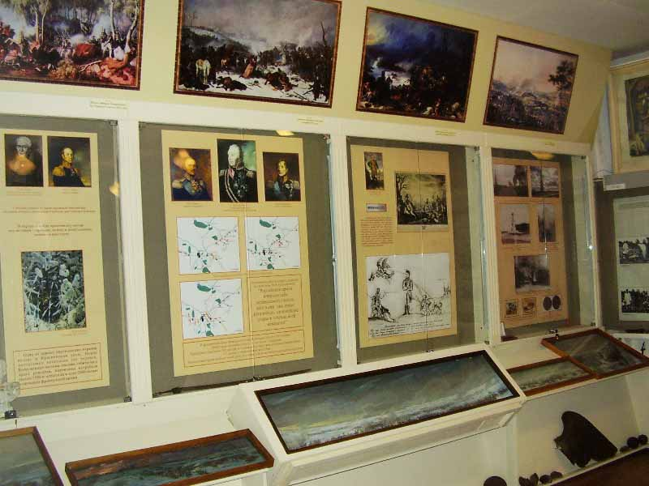
Реализация национальных проектов в муниципальном образовании «Краснинский муниципальный округ»
Смоленской области
Национальные проекты – это предлагаемые и разрабатываемые Президентом и Правительством стратегические планы по развитию конкретной сферы общественных отношений. Стратегические приоритеты социальной политики государства определены Указом Президента Российской Федерации от 07.05.2018 № 204 «О национальных целях и стратегических задачах развития Российской Федерации на период до 2024 года».
В структуре федерального проекта выделяется региональный элемент, так называемая региональная оставляющая. Региональная составляющая представляет собой часть национального проекта, за реализацию которой ответственен регион.
Региональная составляющая содержит показатели, достижение которых обеспечивается региональными органами управления, и показатели, достижение которых в рамках национального проекта обеспечивается муниципалитетами.
Муниципалитет участвует в национальных проектах посредством реализации региональной составляющей национальных проектов.
Национальный проект «Культура»
В рамках реализации регионального проекта «Культурная среда» национального проекта «Культура» в 2022 году на софинансирование расходов бюджетов муниципальных образований Смоленской области на техническое оснащение муниципальных музеев было приобретено оборудование, оргтехника, материалы для хранения и консервации музейных фондов из бескислотного картона.
Наименование | 2022 г | 2023 г | 2024 г | 2025 г
Национальный проект «Культура» | 1701,2
1. Региональный проект «Культурная среда" | 1701,2
- техническое оснащение муниципальных музеев | 1701,2

Slide 38
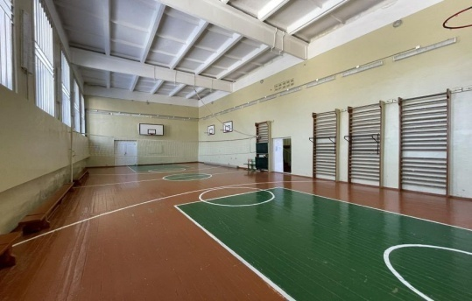
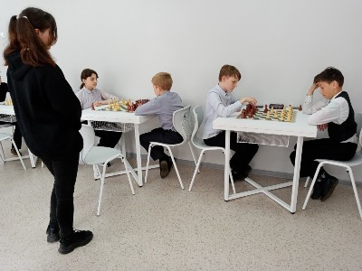
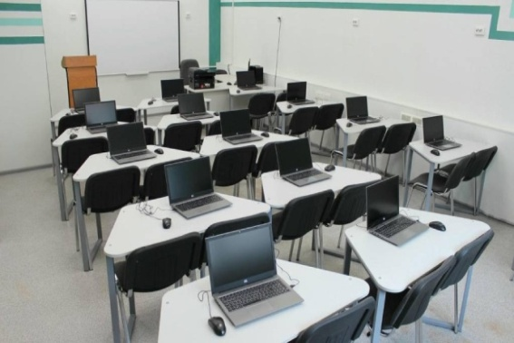
Национальный проект «Молодежь и дети»
В 2022 году в рамках регионального проекта «Успех каждого ребенка» произведены расходы на создание в общеобразовательных организациях, расположенных в сельской местности, условий для занятий физической культурой и спортом. В спортивном зале Краснинской СОШ заменены полы, дверные блоки, отремонтирована система отопления, потолок, стены, кровля, установлены противопожарные двери.
В 2023 году в рамках регионального проекта «Патриотическое воспитание граждан Российской Федерации» произведены расходы на мероприятия по обеспечению деятельности советников директора по воспитанию и взаимодействию с детскими общественными объединениями в общеобразовательных организациях.
В 2024 году в рамках регионального проекта «Современная школа» произведены расходы на поставку оборудования многофункционального устройства (МФУ) для оснащения (обновления материально-технической базы) оборудованием, средствами обучения и воспитания Краснинской школы.
В 2025 году в рамках регионального проекта «Все лучшее детям» выполнение работ по капитальному ремонту МБОУ Гусинской СШ.
Выполнена поставка оборудования для оснащения предметных кабинетов общеобразовательных организаций оборудованием,
средствами обучения и воспитания.

Slide 39
Наименование | 2022 г | 2023 г | 2024 г | 2025 г
Национальный проект «Молодежь и дети» | 4351,7 | 4620,0 | 8145,3 | 31767,8
1. Региональный проект «Все лучшее детям» | 3213,5 | 3450,1 | 6808,9 | 18391,1
- на обеспечение государственных гарантий реализации прав на получение общедоступного и бесплатного начального общего, основного общего, среднего общего образования | 2992,4 | 3233,6 | 3627,6
- на обеспечения условий для функционирования «Точка роста» | 221,1 | 216,5 | 240,5
- на оснащение предметных кабинетов общеобразовательных организаций средствами обучения и воспитания |  |  | 2940,8 | 725,4
- на мероприятия по модернизации школьных систем образования |  |  |  | 17665,7
2. Региональный проект «Педагоги и наставники» |  | 169,9 | 1336,4 | 13376,7
- на обеспечение деятельности советников директора по воспитанию и взаимодействию с детскими общественными объединениями в общеобразовательных организациях |  | 169,9 | 1336,4 | 1103,2
- на выплаты ежемесячного денежного вознаграждения советникам директоров по воспитанию и взаимодействию с детскими общественными объединениями в общеобразовательных организациях |  |  |  | 335,3
- на выплаты денежного вознаграждения за классное руководство педагогическим работникам образовательных организаций |  |  |  | 11938,2
3. Региональный проект «Успех каждого ребенка» | 1138,2
- создание условий для занятия физической культурой и спортом | 1138,2

Slide 40
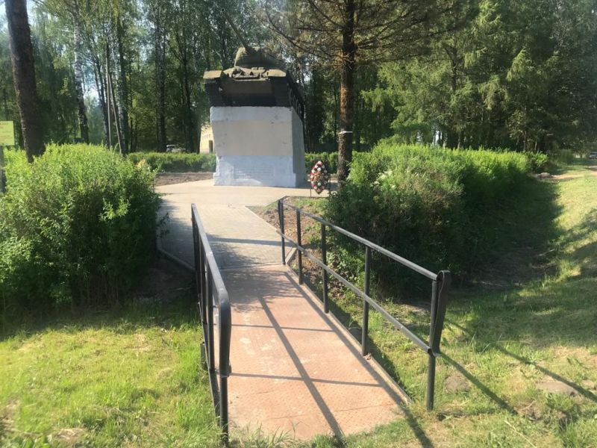

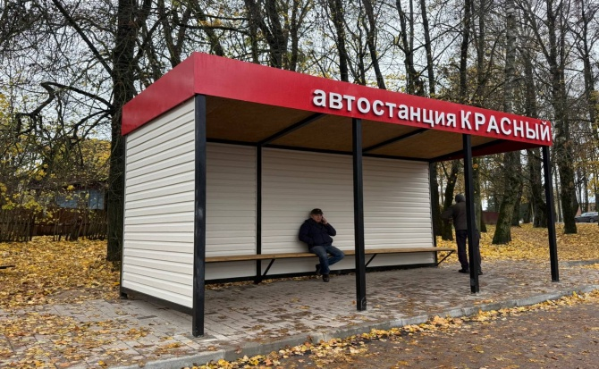
Национальный проект «Инфраструктура для жизни»
На территории муниципального образования продолжается благоустройство дворовых территорий в рамках реализации проекта «Формирование комфортной городской среды».
В 2022 году выполнены работы по благоустройству сценической площадки, приобретение малых архитектурных форм, а так же благоустройство дворовой территории многоквартирного дома по улице Глинка, дом № 1.
Выполнены ремонты проезда к домам, обустройство дорожек, установка скамеек, урн, светильников наружного освещения, устройство контейнерной площадки для сбора твердых коммунальных отходов, работы по обустройству тротуара, устройство водоотводной трубы.
В 2023 году выполнены работы по благоустройству дворовой территории многоквартирного дома № 2а по улице Глинки, обустроена общественная территория, по улице Глинки (сквер).
В 2024 году выполнены работы по благоустройству общественной территории (обустройство ярмарочной площадки) в п. Красный.
Произведены работы по подготовке основания под устройство покрытия детской площадки в д. Гусино и установлено игровое оборудование детской площадки.
В 2025 году выполнены работы по благоустройству территории ярмарочной площадки в д. Гусино, Краснинского муниципального округа Смоленской области. Произведены работы по благоустройству территории автостанции пгт. Красный Краснинского муниципального округа Смоленской области.

Slide 41
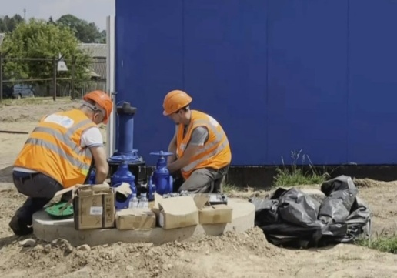
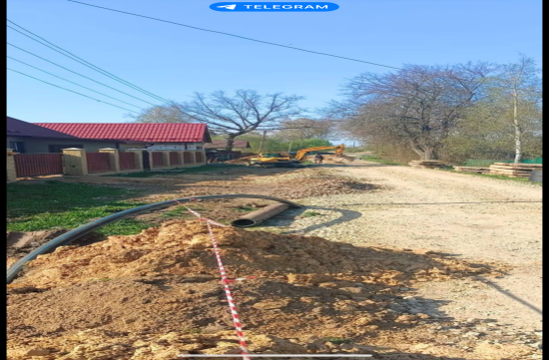
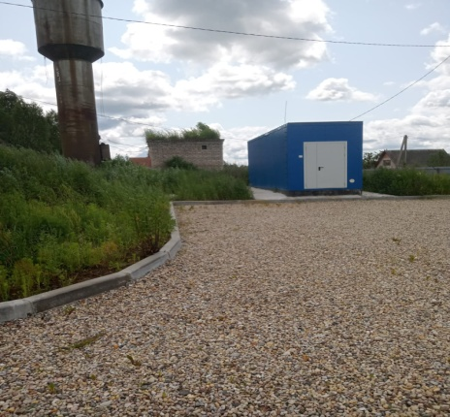
В рамках реализации регионального проекта «Модернизация коммунальной инфраструктуры»:
В 2023 году производилась реконструкция системы централизованного водоснабжения п. Красный со строительством станций обезжелезивания.
В 2024 году продолжились работы по завершению реконструкции системы централизованного водоснабжения в п. Красный со строительством станций обезжелезивания. Осуществили технологическое присоединение к электрическим сетям.
Наименование | 2022 г | 2023 г | 2024 г | 2025 г
Национальный проект «Инфраструктура для жизни» | 2258,0 | 100024,6 | 26740,3 | 17164,2
1. Региональный проект "Формирование комфортной городской среды" | 2258,0 | 2299,8 | 4285,9 | 3728,6
Расходы на реализацию программ формирования современной городской среды | 2258,0 | 2299,8 | 4285,9 | 3728,6
2. Региональный проект «Модернизация коммунальной инфраструктуры» | 0,0 | 97724,8 | 22454,7 | 13435,6
Строительство и реконструкция (модернизация) объектов питьевого водоснабжения | 0,0 | 97724,8 | 22454,7
Реализация мероприятий по модернизации коммунальной инфраструктуры |  |  |  | 13435,6

Slide 42
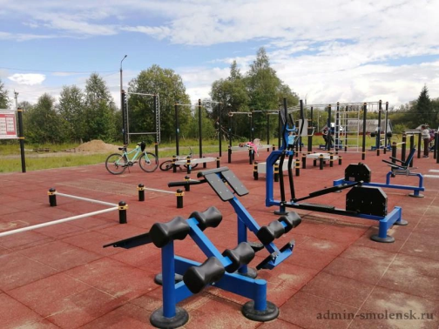
Национальный проект «Демография»
В рамках реализации регионального проекта «Спорт – норма жизни» национального проекта «Демография» в 2023 году были произведены расходы на оснащение комплектом спортивно-технологического оборудования для создания малой спортивной площадки на стадионе "Восток".
Наименование | 2022 г | 2023 г | 2024 г | 2025 г
Национальный проект «Демография |  | 3572,0
1. Региональный проект «Спорт – норма жизни" |  | 3572,0
- оснащение объектов спортивной инфраструктуры спортивно-технологическим оборудованием |  | 3572,0

Slide 43
Численность населения, тыс. человек

Slide 44
Расходы в расчете на душу населения, тыс. рублей
Доходов бюджета муниципального образования приходиться на одного гражданина | 81,9
Расходов бюджета муниципального образования приходиться на одного гражданина | 83,2
Расходов по образованию бюджета муниципального образования приходиться на одного гражданина | 37,6
Расходов по культуре и кинематографии бюджета муниципального образования приходиться на одного гражданина | 7,3
Расходов по социальной политике бюджета муниципального образования приходиться на одного гражданина | 3,8

Slide 45
Источники финансирования дефицита бюджета, тыс. рублей
Дефицит местного бюджета не должен превышать 10 процентов утвержденного общего годового объема доходов местного бюджета без учета утвержденного объема безвозмездных поступлений и (или) поступлений налоговых доходов по дополнительным нормативам отчислений
Наименование | 2022 год | 2023 год | 2024 год | 2025 год
ИСТОЧНИКИ ВНУТРЕННЕГО ФИНАНСИРОВАНИЯ ДЕФИЦИТОВ БЮДЖЕТОВ | -5124,8 | -20428,5 | 6600,5 | 5925,8
Кредиты кредитных организаций в валюте Российской Федерации | 0,0 | 0,0 | 0,0 | 0,0
Получение кредитов от кредитных организаций в валюте Российской Федерации | 0,0 | 0,0 | 0,0 | 0,0
Изменение остатков средств на счетах по учету средств бюджетов | -5124,8 | -20428,5 | 6600,5 | 5925,8
Увеличение остатков средств бюджетов | -346988,3 | -382740,3 | -461642,1 | -923070,6
Уменьшение остатков средств бюджетов | 341863,5 | 362311,8 | 468242,6 | 928996,4

Slide 46
Структура муниципального внутреннего долга, тыс. рублей
№ п/п | Вид долгового обязательства | 2022 год | 2023 год | 2024 год | 2025 год
1. | Бюджетные кредиты, привлеченные в бюджет муниципального района из областного бюджета, в том числе: | 1371,0 | 1371,0 | 1371,0 | 1371,0
1.1 | бюджетные кредиты для частичного покрытия дефицита местного бюджета | 0,0 | 0,0 | 0,0 | 0,0
2. | Кредиты, привлеченные бюджетом муниципального района от кредитных организаций | 0,0 | 0,0 | 0,0 | 0,0
 | Итого: | 1371,0 | 1371,0 | 1371,0 | 1371,0

Slide 47
Расходы на обслуживание долговых обязательств
Наименование | 2022 год | 2023 год | 2024 год | 2025 год
объем бюджетных ассигнований (тыс. руб.) | 1,4 | 1,4 | 1,4 | 1,4
процент от объёма расходов бюджета, за исключением объема расходов, осуществляемых за счет субвенций, предоставляемых из областного бюджета (%) | 0,001 | 0,001 | 0,001 | 0,001

Slide 48
Контактная информация:
Начальник Финансового управления Администрации
муниципального образования «Краснинский муниципальный округ»
Смоленской области
Новикова Наталья Владимировна
График работы с 9-00 до 18-00, перерыв с 13-00 до 14-00.
Адрес: 216100, Смоленская область, п.г.т Красный,
ул. Карла Маркса д.16
Телефоны (848145) 4-19-44
Электронная почта: rfo67@yandex.ru
Спасибо за внимание!

